Slide 1
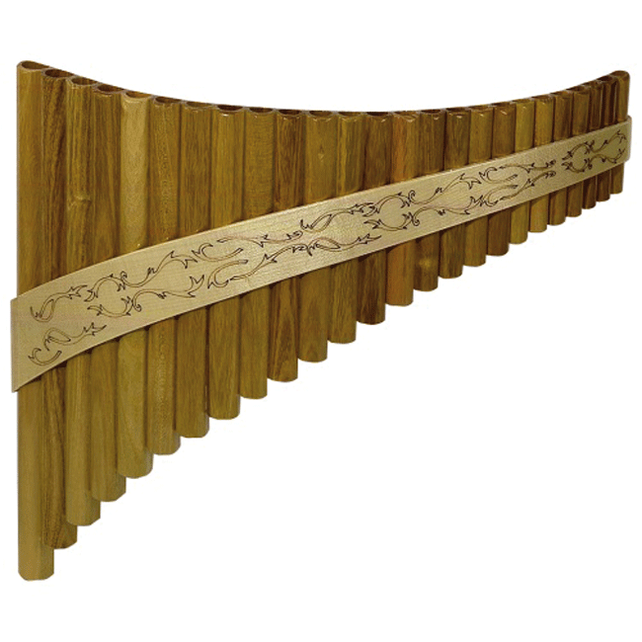
Pan et Syrinx
Les Métamorphoses d’Ovide

Slide 2
L’histoire de Pan et Syrinx
Pan : Dieu de la nature protégeant les bergers et leurs troupeaux. Il est aussi un protecteur des animaux, il est lui même un satyre(mi-homme, mi- chèvre).
Syrinx : Naïade(divinité des fleuves) dont est tombé amoureux Pan, qui pour lui échapper demandera à être transformée en roseau.
Flute de Pan : Instrument constitué à base de roseaux de tailles différentes pour produire des sons plus ou moins aigus.
Naïades : Divinisées habitant les fleuves et rivières, elle sont tout le temps féminine et ont une apparence humaine.
Syrinx ressemble à Diane (déesse de la chasse et de la Lune), Diane est aussi appelé fille de Latone ou déesse d’Ortygie dans le texte latin.

Slide 3
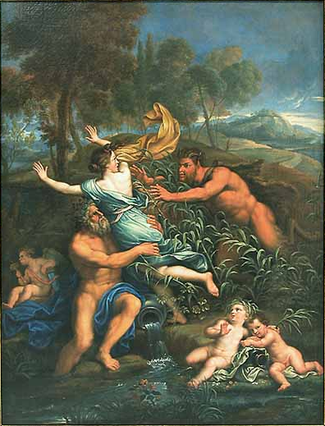
Œuvre représentant Pan et Syrinx
Mont Lycée
Pan (satyre)
Syrinx (Naïade)
Roseaux
Divinité-Fleuve

Slide 4
La création
Pan et Syrinx revisité en 2013

Slide 5
Questionnaire
1/ Dans la légende, l’histoire de Pan et Syrinx est racontée par …
2/ Syrinx imite…
3/ Quand Pan la rencontre, Syrinx revient…
4/ Ovide a vécu…
5/ La légende Pan et Syrinx se trouve dans le livre…
6/ Hermès raconte des histoires à Argus car…
7/A la suite de son amour déçu, Pan invente…
8/ Où est conservé le tableaux de Pan et Syrinx ?
9/ Qui sont les naïades…
10/ Notre tableau de comparaison a été peint par …

Slide 6
Bibliographie
www.louvre.fr
http://fr.wikipedia.org/wiki/Syrinx_(nymphe)
http://www.culture.gouv.fr/public/mistral/joconde_fr
Edition des métamorphoses d’Ovide
http://eduscol.education.fr/louvre/morphe/pan.htm
☺ Merci d’avoir regardé l’exposé ☺
Filmographie
Musique Syrinx de Claude Debussy
Montage Cécile Sauvayre
Texte de Mathieu, Emile et Alexandra ; )

